Slide 1
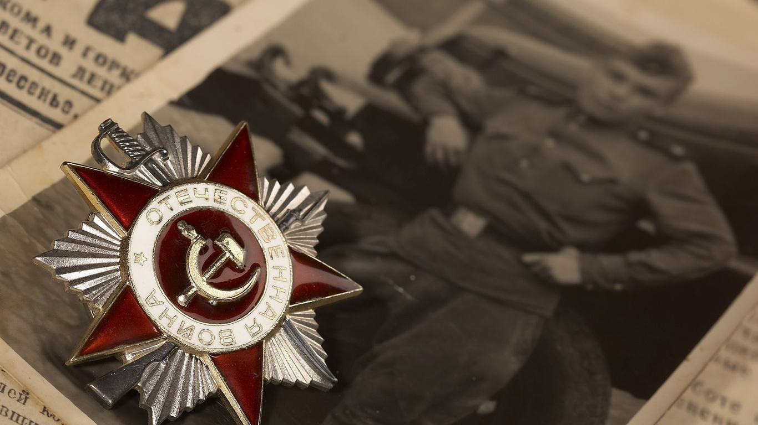

Медали Великой Отечественной войны
г. Казань, 2016

Slide 2
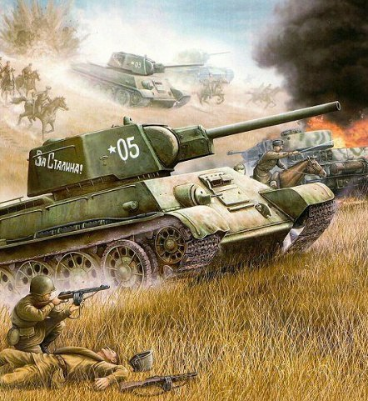
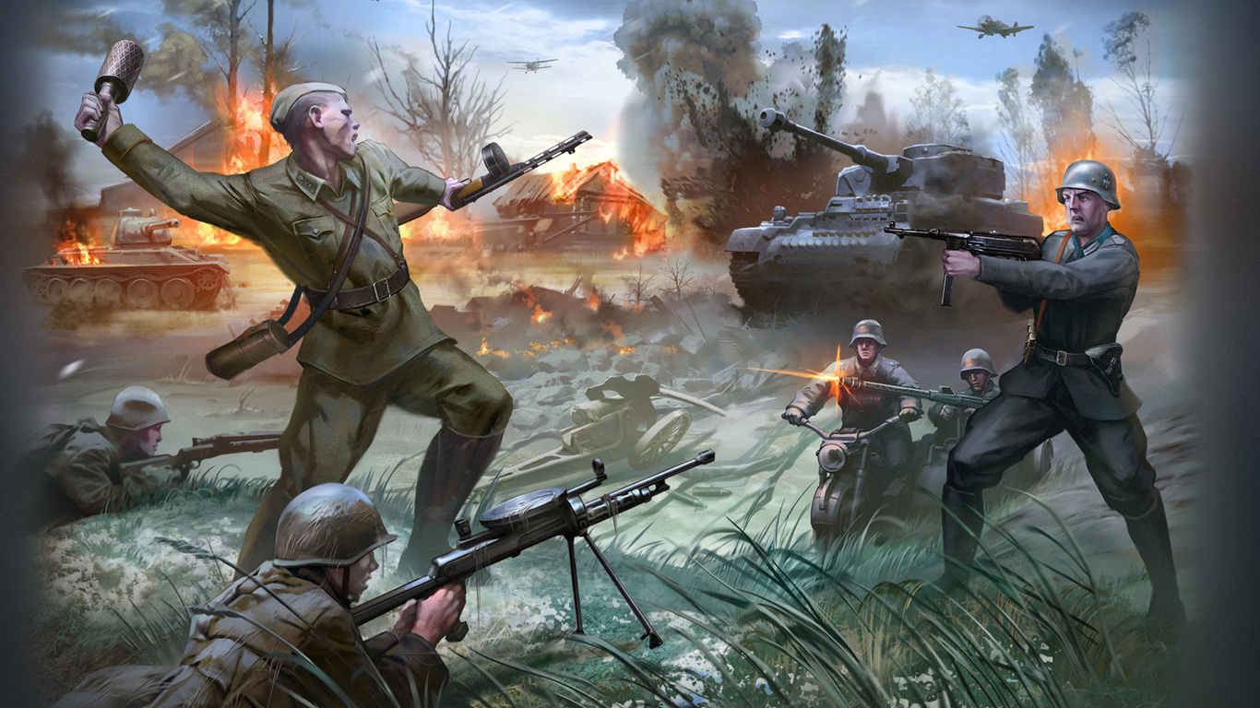
Боевые награды — ярчайшие памятники нашей военной истории, напоминающие о славных страницах борьбы с врагами.

Slide 3
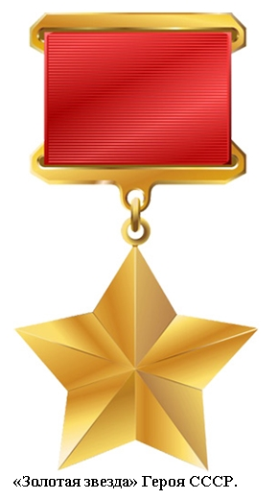
МЕДАЛЬ «ЗОЛОТАЯ ЗВЕЗДА» ГЕРОЯ СОВЕТСКОГО СОЮЗА
Дата учреждения: 1 августа 1939 года
Последнее награждение: 24 декабря 1991 года
Количество награждений: 12772
Высшая степень отличия СССР. Почётное звание, которого удостаивали за совершение подвига или выдающихся заслуг во время боевых действий, а также, в виде исключения, и в мирное время.
Медаль «Золотая Звезда» изготавливается из золота и представляет собой пятиконечную звезду с гладкими двугранными лучами на лицевой стороне. Длина луча звезды — 15 мм.
К июню 1941 года, началу Великой Отечественной войны, медали «Золотая Звезда» было удостоено 626 человек. За годы войны медалью наградили 11144 человек.

Slide 4
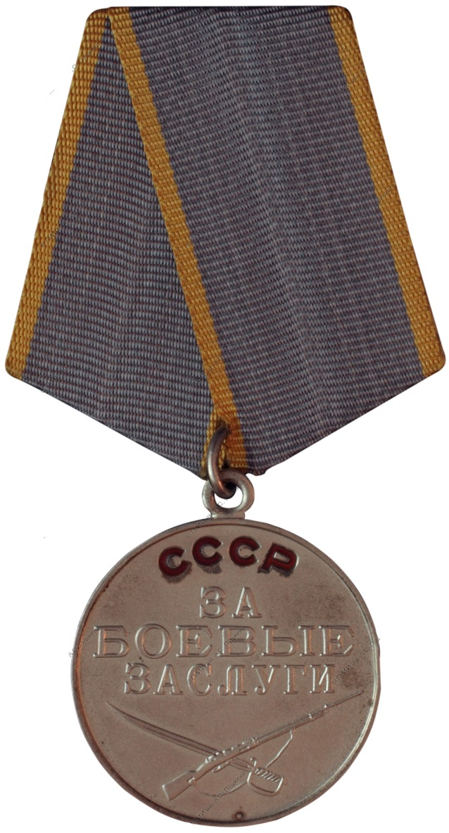
МЕДАЛЬ «ЗА БОЕВЫЕ ЗАСЛУГИ»
Дата учреждения: 17 октября 1938
Количество награждений: 5 210 078 (1995)
Медаль вручалась отличившимся лицам за:
• За умелые, инициативные и смелые действия в бою, способствовавшие успешному выполнению боевых задач воинской частью, подразделением;
• За мужество, проявленное при защите государственной границы СССР;
• За отличные успехи в боевой и политической подготовке, освоении новой боевой техники и поддержании высокой боевой готовности воинских частей и их подразделений и другие заслуги во время прохождения действительной военной службы.
Медаль «За боевые заслуги» носится на левой стороне груди и при наличии других медалей СССР располагается после медали Ушакова.

Slide 5
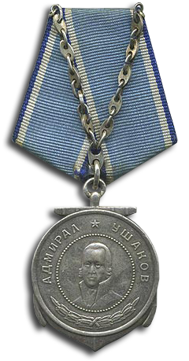
МЕДАЛЬ УШАКОВА
Диаметр — 36 мм
Материал — серебро
Дата учреждения: 3 марта 1944 года
Медалью Ушакова награждались матросы и солдаты, старшины и сержанты, мичманы и прапорщики Военно-Морского Флота и морских частей пограничных войск при защите социалистического Отечества на морских театрах, как в военное, так и в мирное время.
Награждение медалью Ушакова производилось за личное мужество и отвагу, проявленные:
• в боях с врагами социалистического Отечества на морских театрах;
• при защите государственной морской границы СССР;
• при выполнении боевых задач кораблей и частей Военно-Морского Флота и пограничных войск;
• при исполнении воинского долга в условиях, сопряжённых с риском для жизни.
Медаль Ушакова носится на левой стороне груди и при наличии других медалей СССР располагается после медали «За отвагу».

Slide 6
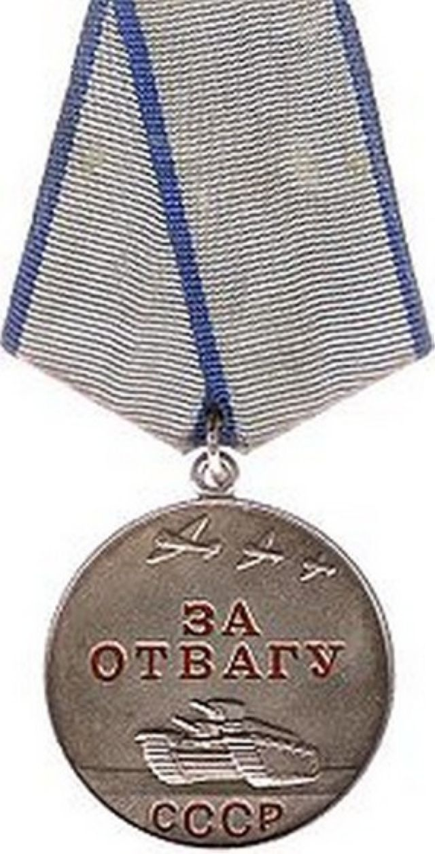
МЕДАЛЬ «ЗА ОТВАГУ»
Диаметр — 37 мм
Дата учреждения: 17 октября 1938
Количество награждений: 4 000 000
Государственная награда СССР. Была учреждена 17 октября 1938 года для награждения воинов Красной Армии, Военно-Морского Флота и пограничной охраны за личное мужество и отвагу в боях с врагами Советского Союза при защите неприкосновенности государственных границ или при борьбе с диверсантами, шпионами и прочими врагами Советского государства. Среди первых награждённых этой медалью были пограничники Н. Гуляев и Ф. Григорьев, задержавшие группу диверсантов у озера Хасан.
Учреждена вновь Указом Президента Российской Федерации от 2 марта 1994 года № 442.

Slide 7
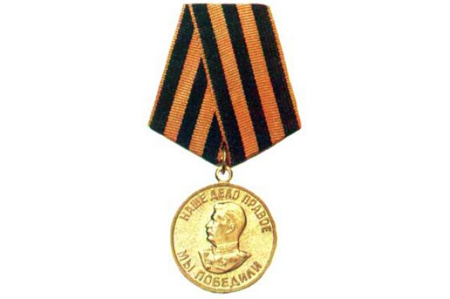
МЕДАЛЬ «ЗА ПОБЕДУ НАД ГЕРМАНИЕЙ В ВЕЛИКОЙ ОТЕЧЕСТВЕННОЙ ВОЙНЕ 1941 — 1945 гг.»
Диаметр — 32 мм
Материал — латунь
Дата учреждения: 9 мая 1945 года
Количество награждений: 14 933 000 (1995)
Авторы медали — художники Е. М. Романов и И. К. Андрианов.
Медалью «За Победу над Германией в Великой Отечественной войне 1941—1945 гг.» награждались:
• все военнослужащие и лица вольнонаёмного штатного состава, принимавшие в рядах Красной Армии, Военно-Морского Флота и войск НКВД непосредственное участие на фронтах Отечественной войны или обеспечивавшие победу своей работой в военных округах;
• все военнослужащие и лица вольнонаёмного штатного состава, служившие в период Великой Отечественной войны в рядах действующей Красной Армии, Военно-Морского Флота и войск НКВД, но выбывшие из них по ранению, болезни и увечью, а также переведённые по решению государственных и партийных организаций на другую работу вне армии.

Slide 8
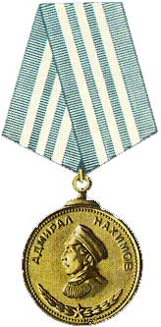
МЕДАЛЬ НАХИМОВА
Диаметр — 36 мм
Материал — бронза
Дата учреждения: 3 марта 1944 года
Количество награждений: 14 000
Медаль выполнена по проекту архитектора М. А. Шепилевского.
Медалью Нахимова награждались матросы и солдаты, старшины и сержанты, мичманы и прапорщики Военно-Морского Флота и морских частей пограничных войск.
Награждение медалью Нахимова производилось:
• за умелые, инициативные и смелые действия, способствовавшие успешному выполнению боевых задач кораблей и частей на морских театрах;
• за мужество, проявленное при защите государственной морской границы СССР;
• за самоотверженность, проявленную при исполнении воинского долга, или другие заслуги во время прохождения действительной военной службы в условиях, сопряженных с риском для жизни.
Медаль Нахимова носится на левой стороне груди и при наличии других медалей СССР располагается после медали «За боевые заслуги».

Slide 9
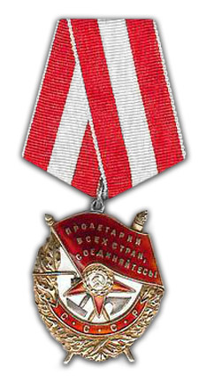
ОРДЕН КРАСНОГО ЗНАМЕНИ
Дата учреждения: 16 сентября 1918 года
Первое награждение: 30 сентября 1918 года
Последнее награждение: 1991
Количество награждений: 581 300
Учреждён для награждения за особую храбрость, самоотверженность и мужество, проявленные при защите социалистического Отечества. Орденом Красного Знамени также награждались войсковые части, военные корабли, государственные и общественные организации. Вплоть до учреждения ордена Ленина в 1930 году орден Красного Знамени оставался высшим орденом Советского Союза.
Статут ордена был утверждён Постановлением Президиума ЦИКа СССР от 11 января 1932 года. Последняя редакция статута ордена была утверждена Указом Президиума Верховного Совета СССР от 28 марта 1980 года.

Slide 10
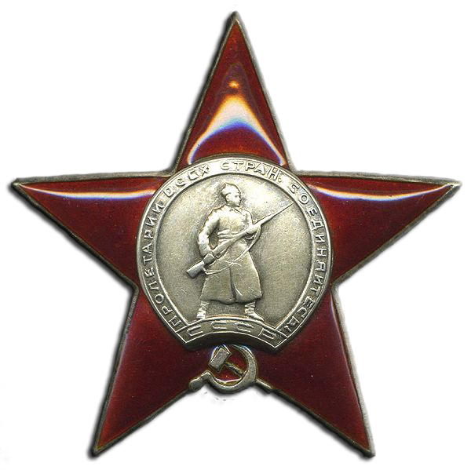
ОРДЕН КРАСНОЙ ЗВЕЗДЫ
Дата учреждения: 6 апреля 1930 года
Первое награждение: В. К. Блюхер
Последнее награждение: 19 декабря 1991 года
Количество награждений: 3876740
Орден Красной Звезды учреждён для награждения за заслуги в деле защиты Союза ССР как в военное, так и в мирное время, в обеспечении государственной безопасности. Награждались военнослужащие, воинские части, военные корабли, соединения и объединения, предприятия, учреждения, организации. Кроме того могли быть награждены военнослужащие зарубежных стран. Орден СССР Красной Звезды изготавливался из серебра. Представляет из себя покрытую рубиново-красной эмалью пятиконечную звезду.
Посреди размещен щит с изображением фигуры красноармейца в шинели и будёновке с винтовкой в руках. По ободку щита размещена надпись «Пролетарии всех стран, соединяйтесь!», в нижней части ободка — надпись «СССР».

Slide 11
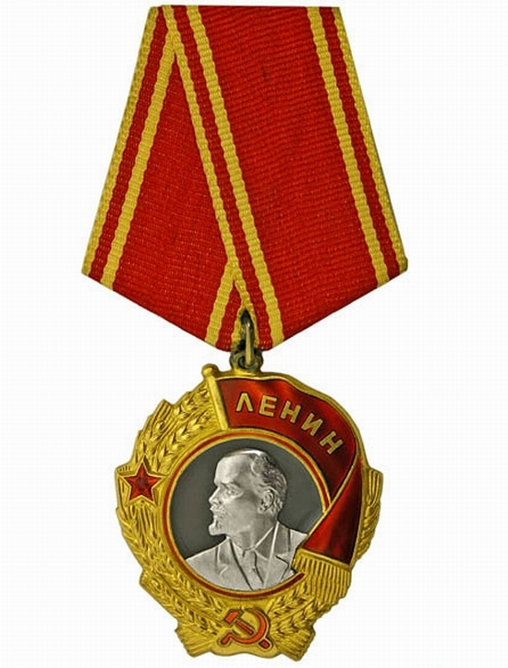
ОРДЕН ЛЕНИНА
Размеры:высота: 38—45 мм
ширина: 38 мм
Материал: золото, платина
Дата учреждения: 6 апреля 1930 года
Последнее награждение: 21 декабря 1991
Количество награждений: 431 418
Орден Ленина являлся высочайшей наградой СССР, им награждали за особо выдающиеся заслуги в революционном движении, трудовой деятельности, защите социалистического отечества, становление дружбы и сотрудничества между народами, укреплении мира.
Первыми, кто оказал отпор фашистам, за что были награждены боевыми наградами ВОв, были пограничники. Бойцы 98-го пограничного отряда политрук Бабенко Ф.Т. (8-я застава) и лейтенант Гусев Ф.И. (командир 9-й заставы) одними из первых совершили подвиги, впоследствии отмеченные орденами Ленина.

Slide 12
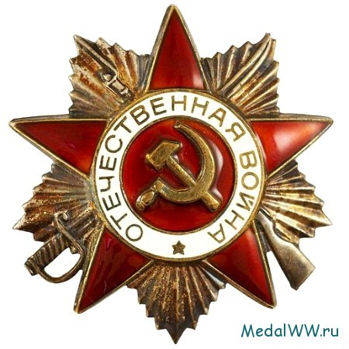
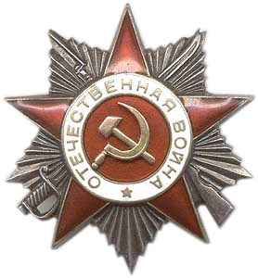
ОРДЕН ОТЕЧЕСТВЕННОЙ ВОЙНЫ
I и II степени
20 мая 1942 года, был подписан Указ Президиума Верховного Совета СССР «Об учреждении ордена Отечественной войны I и II степени» и вместе с ним статут нового ордена.
Орден Отечественной войны I и II степени могли получить лица рядового и начальствующего состава Красной Армии, Военно-Морского Флота, войск НКВД и партизаны, которые проявили в боях с фашистами храбрость, стойкость и мужество либо своими действиями способствовали успеху боевых операций советских войск. Особо оговаривалось право на этот орден гражданских лиц, награждавшихся за вклад в общую победу над врагом.
Орденом I степени награждается тот, кто лично уничтожит 2 тяжелых или средних или 3 легких танка противника, либо в составе орудийного расчета—3 тяжелых или средних танка или 5 легких. Орден II степени мог заслужить тот, кто лично уничтожит 1 тяжелый или средний танк или 2 легких, либо в составе орудийного расчета 2 тяжелых или средних или 3 легких танка противника.
Знак ордена Отечественной войны I степени изготавливался из золота 583 пробы и серебра, а II степени из серебра.

Slide 13
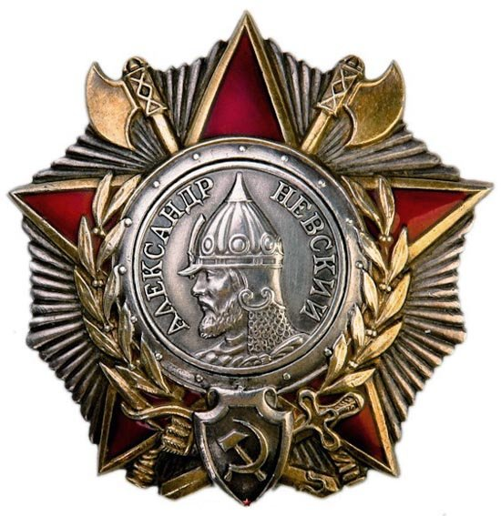
ОРДЕН АЛЕКСАНДРА НЕВСКОГО
Диаметр — 50 мм
Материал — серебро
Дата учреждения: 29 июля 1942 года
Первое награждение: 5 ноября 1942 года
Количество награждений: 42 165
Художник И. С. Телятников использовал кадр из незадолго до того вышедшего на экраны фильма «Александр Невский», где в главной роли снялся советский актер Николай Черкасов. Медальон с портретным изображением Александра Невского находится в центре пятиконечной красной звезды, от которой отходят серебряные лучи; по краям—древние русские воинские атрибуты—скрещенные бердыши, меч, лук и колчан со стрелами.
Согласно статуту орденом награждались офицеры Красной Армии (от командира дивизии до командира взвода) за проявленную инициативу по выбору удачного момента для внезапного, смелого и успешного нападения на врага и нанесение ему крупного поражения с малыми потерями для своих войск; за успешное выполнение боевого задания с уничтожением полностью или большей части превосходящих сил противника; за командование артиллерийским, танковым или авиационным подразделением, нанесшим тяжелый урон противнику.

Slide 14
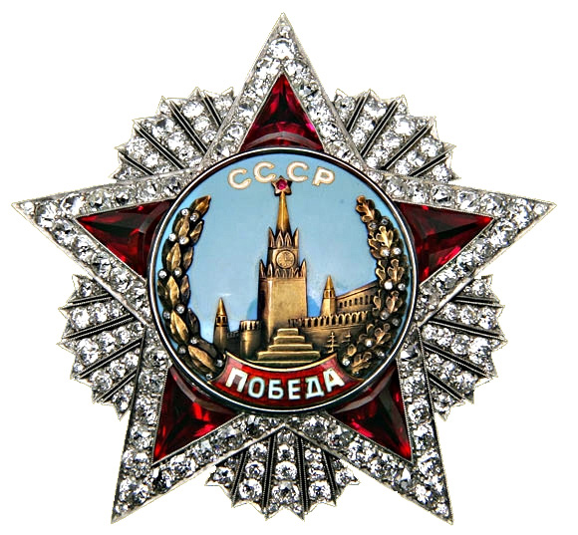
ОРДЕН «ПОБЕДА»
Указом от 8 ноября 1943 года был учрежден орден. В статуте было сказано: «Орденом «Победа», как высшим военным орденом, награждаются лица высшего командного состава Красной Армии за успешное проведение таких боевых операций, в масштабе нескольких или одного фронта, в результате которых в корне меняется обстановка в пользу Красной Армии».
Всего за годы Великой Отечественной войны было произведено 19 награждений орденом «Победа». Дважды его получили Генералиссимус Советского Союза И. В. Сталин, маршалы Г. К. Жуков и А. М. Василевский. По одному ордену заслужили за искусное руководство войсками маршалы И. С. Конев, К. К. Рокоссовский, Р. Я. Малиновский, Ф. И. Толбухин, Л. А. Говоров, С. К. Тимошенко и генерал армии А. И. Антонов. Маршал К. А. Мерецков награжден за отличие в войне с Японией.

Slide 15

Кроме того, советским военным орденом были отмечены пять иностранных военачальников за вклад в общую победу над фашизмом. Это Верховный Главнокомандующий армией Югославии маршал Броз Тито, Верховный Главнокомандующий Войска Польского маршал М. Роля-Жи-мерский, Верховный Главнокомандующий союзными экспедиционными вооруженными силами в Западной Европе генерал армии Д. Эйзенхауэр, командующий войсками группы армий в Западной Европе Б. Монтгомери и бывший король Румынии Михай.
20 февраля 1978 года Президиум Верховного Совета СССР принял указ о награждении Генерального секретаря ЦК КПСС, Председателя Президиума Верховного Совета СССР, Председателя Совета обороны СССР Маршала Советского Союза Л. И. Брежнева орденом «Победа».
Награждение отменено 21 сентября 1989 года.

Slide 16
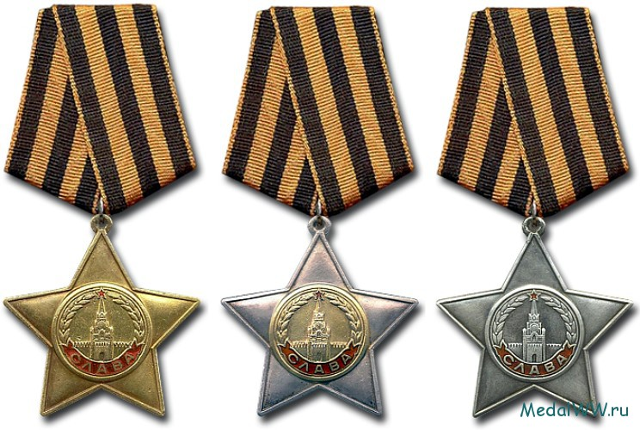
ОРДЕН СЛАВЫ
Диаметр: 46 мм
Дата учреждения: 8 ноября 1943 года
Первое награждение: 28 ноября 1943 года
В октябре 1943 года проект Н. И. Москалева был одобрен Верховным Главнокомандующим. Одновременно утвержден предложенный художником цвет ленты будущего ордена Славы—оранжево-черная.
Он имеет три степени, из которых высшая I степень—золотая, а II и III—серебряные (у второй степени был позолочен центральный медальон). Этот знак отличия мог быть выданы за личный подвиг на поле боя, выдавались в порядке строгой последовательности—от низшей степени к высшей.
Орден Славы мог получить тот, кто первым ворвался в расположение противника, кто в бою спас знамя своей части или захватил вражеское, кто, рискуя жизнью, спас в сражении командира, кто сбил из личного оружия (винтовки или автомата) фашистский самолет либо уничтожил до 50 вражеских солдат и т. д.
Всего за отличие в годы Великой Отечественной войны было выдано около миллиона знаков ордена Славы III степени, более 46 тысяч — II степени и около 2600 — I степени.

